Slide 1
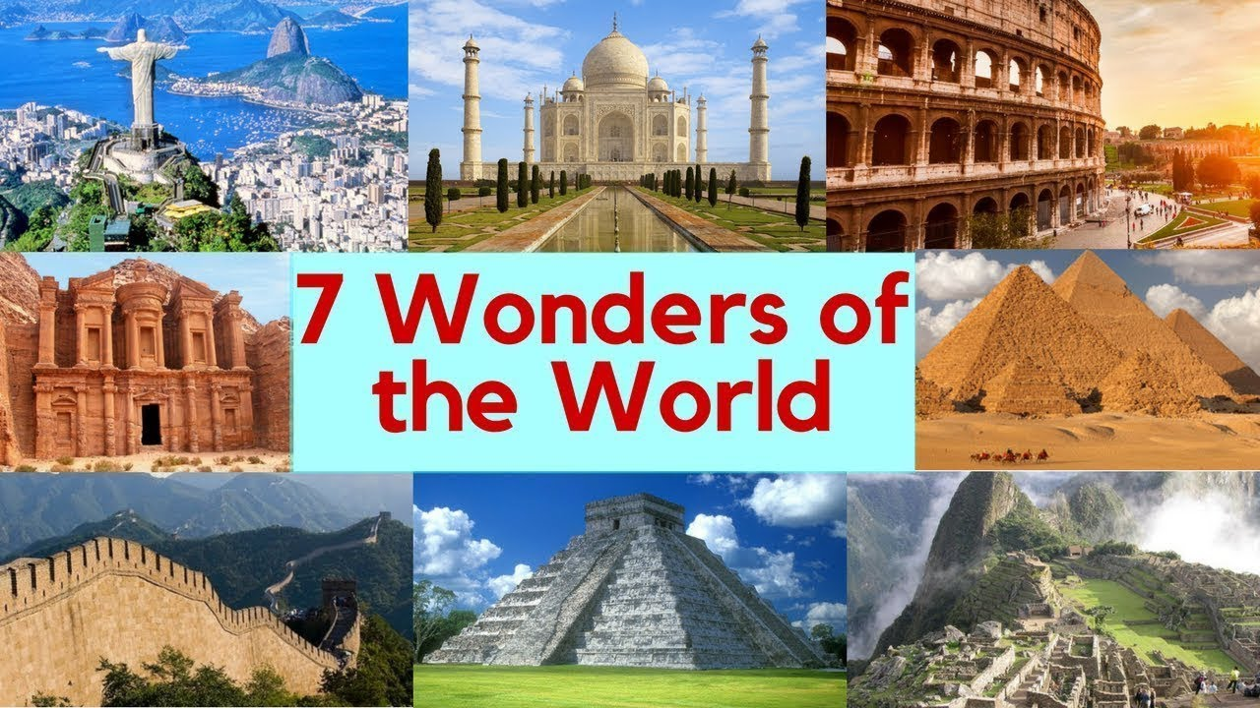
Cемь чудес света
Семь чудес света

Slide 2
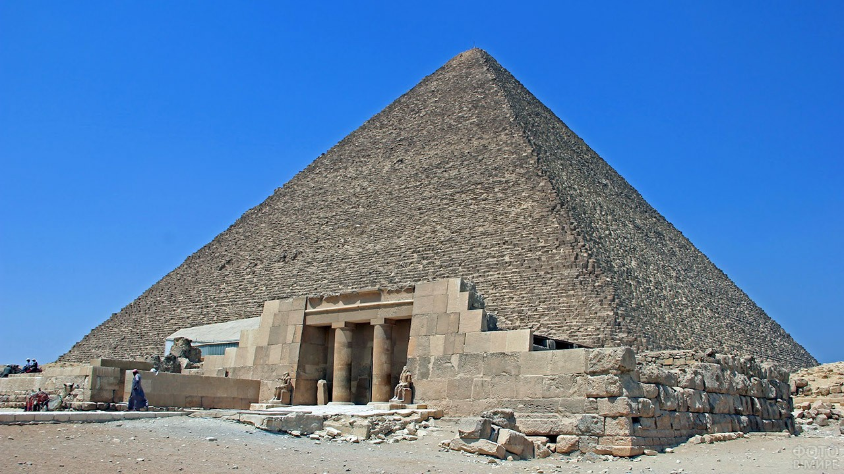
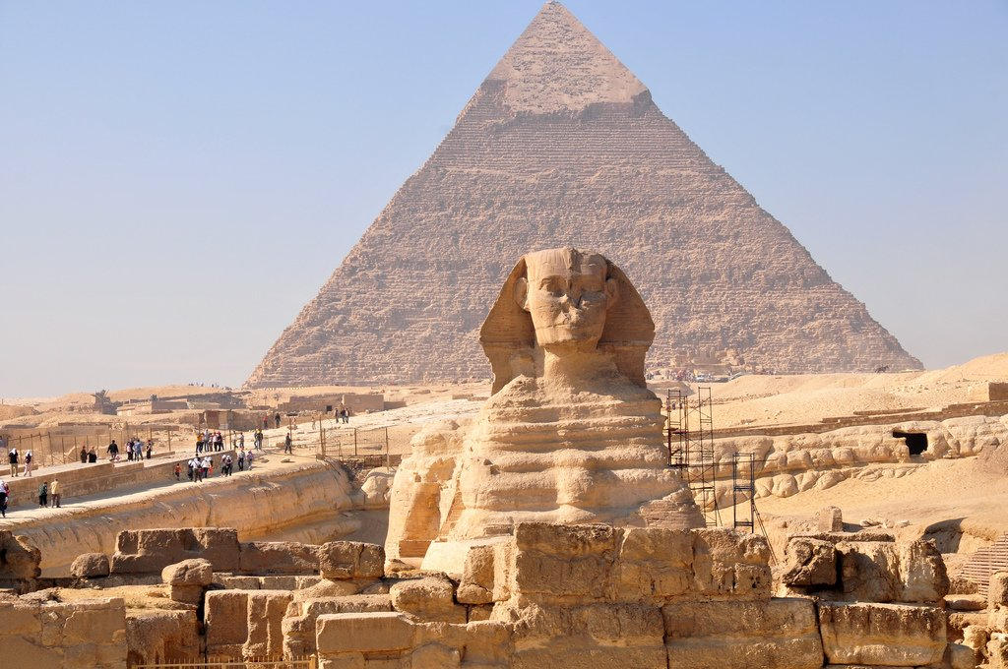
The Great Pyramid of Giza
Пирамида ХЕОПСА
The Great Pyramid of Giza (also known as the Pyramid of Khufu or the Pyramid of Cheops) is the largest of the three pyramids in the Giza pyramid complex.It is the oldest of the Seven Wonders of the Ancient World, and the only one to remain largely intact.
Крупнейшая из египетских пирамид, памятник архитектурного искусства Древнего Египта; первое и единственное из «Семи чудес света», сохранившееся до наших дней, и самое древнее из них: её возраст оценивается примерно в 4500 лет.
Высота: 138 м
Дата постройки: 2560 г. до н.э.

Slide 3
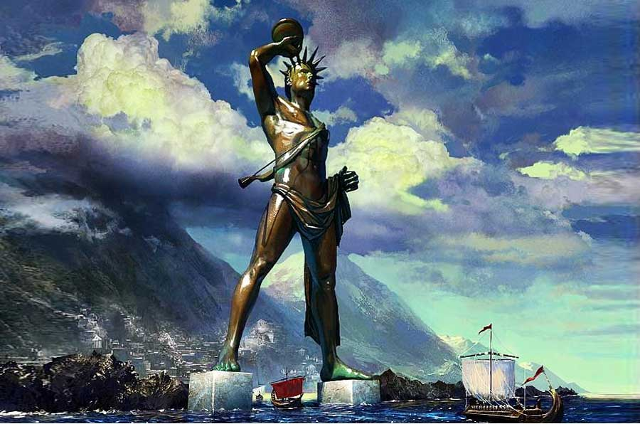
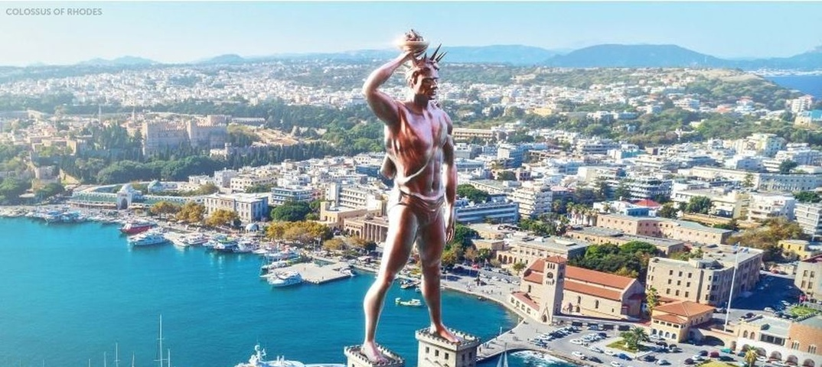
The Colossus of Rhodes
Колосс родосский
The Colossus of Rhodes was a statue of the Greek sun-god Helios, erected in the city of Rhodes, on the island of Rhodes, by Chares of Lindos.
Гигантская статуя древнегреческого бога Солнца - Гелиоса, которая стояла в портовом городе Родосе, расположенном на одноимённом острове в Эгейском море, в Греции. Одно из «Семи чудес света». Произведение знаменитой родосской школы скульптуры. Простоял чуть более полувека, пока не был разрушен землетрясением.
Высота: 36 м
Дата постройки: 282 г. до н.э.

Slide 4
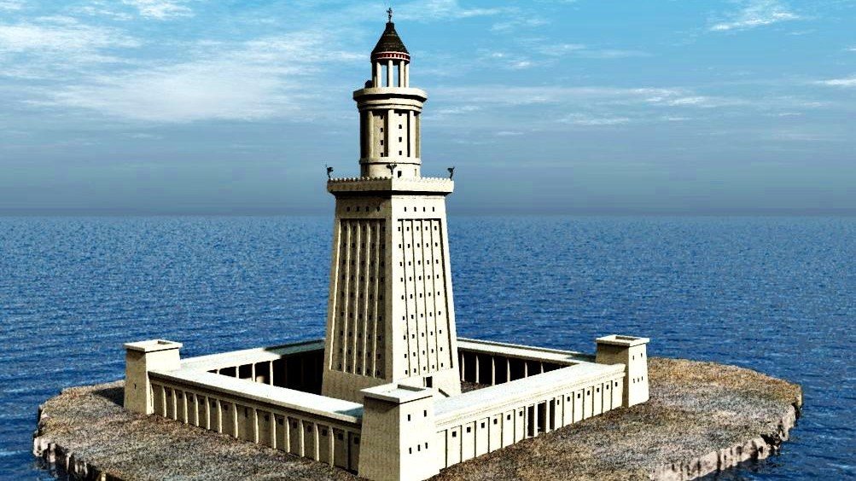
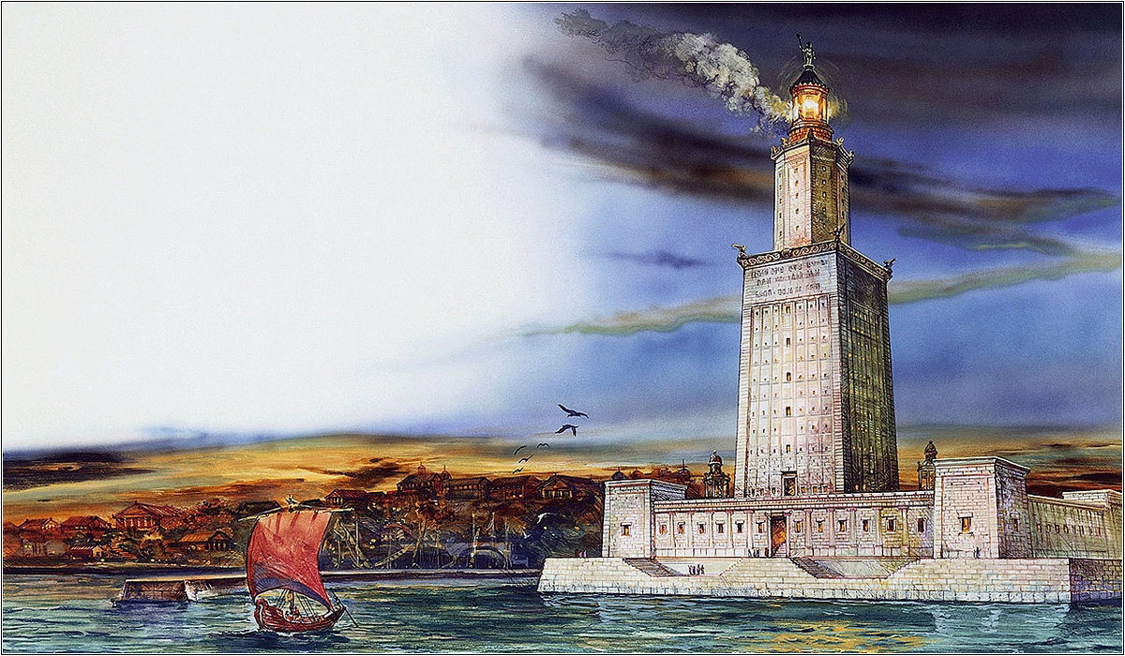
The Lighthouse of Alexandria александрийский маяк
The Lighthouse of Alexandria, sometimes called the Pharos of Alexandria, was a lighthouse built during the reign of Ptolemy II Philadelphus.
Маяк на острове Фарос около египетского города Александрии, одно из семи чудес света. Был построен во время правления Птолемея II Филадельфа, высота маяка составляла порядка 120-150 метров, на протяжении многих веков это было одним из самых высоких искусственных сооружений в мире. Александрийский маяк был единственным из Семи чудес, имевшим практическое предназначение. Прежде всего, он давал возможность кораблям без проблем заплывать в порт Александрии, имевший важное стратегическое значение; кроме того, он служил дополнительным ориентиром морякам на фоне однообразного египетского побережья и, наконец, служил наблюдательным пунктом для наблюдения за водными просторами.
Высота: 150 м
Дата постройки: 279 г. до н.э.

Slide 5
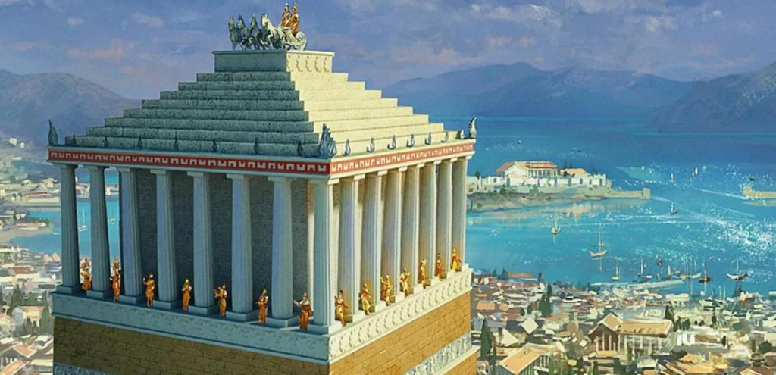
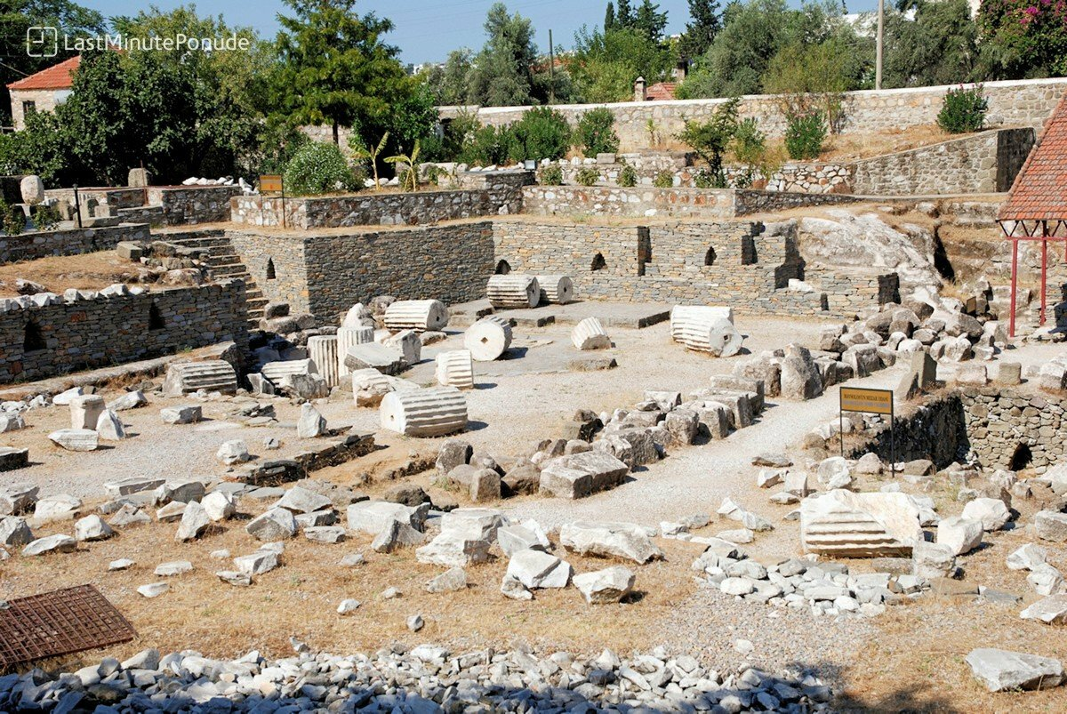
The Mausoleum at Halicarnassus
Галикарнасский мавзолей
The Mausoleum at Halicarnassus (Bodrum, Turkey), was a massive tomb built in the 4th century BC for Mausolus, the ruler of Caria.
Following a damaging earthquake, and with many elements cannibalised for the 15th century CE Bodrum Castle, the Mausoleum no longer survives.
Мавзолей в Галикарнасе входит в список Семи чудес света. Это древнее сооружение, которое сегодня лежит в руинах, является одним из самых известных и величественных творений архитектуры Древнего Мира. Название «мавзолей» сооружение получило по имени правителя древнего города царя Мавсола. Сегодня это слово встречается в разных языках по всему миру.
Согласно историческим сведениям, мавзолей был построен в IV веке до нашей эры. Простояло сооружение больше XVI веков. Окончательно разрушен мавзолей был в XIV веке. Из источников, дошедших до наших дней, стало известно, что в высоту это строение было примерно 45 метров.
Мавзолей в Галикарнасе имел предназначение схожее с пирамидами в Древнем Египте. Нижняя часть сооружения отводилась под гробницу, а верхняя должна была служить храмом для поклонения.

Slide 6
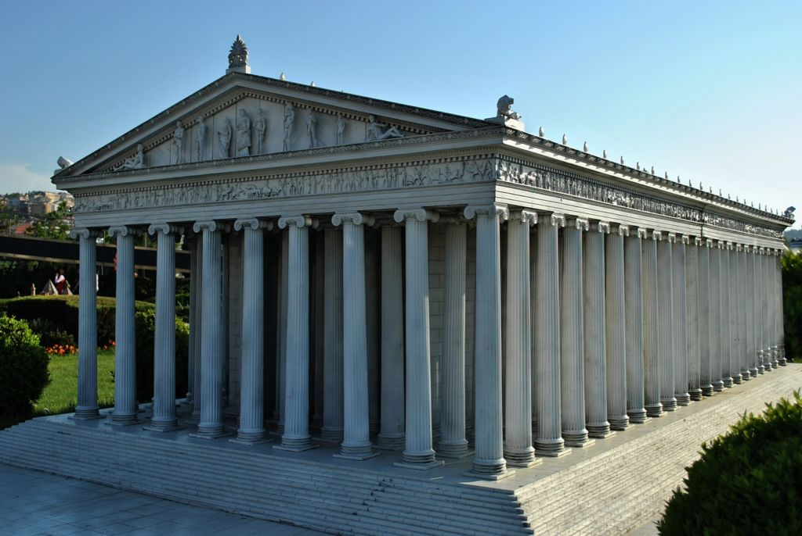
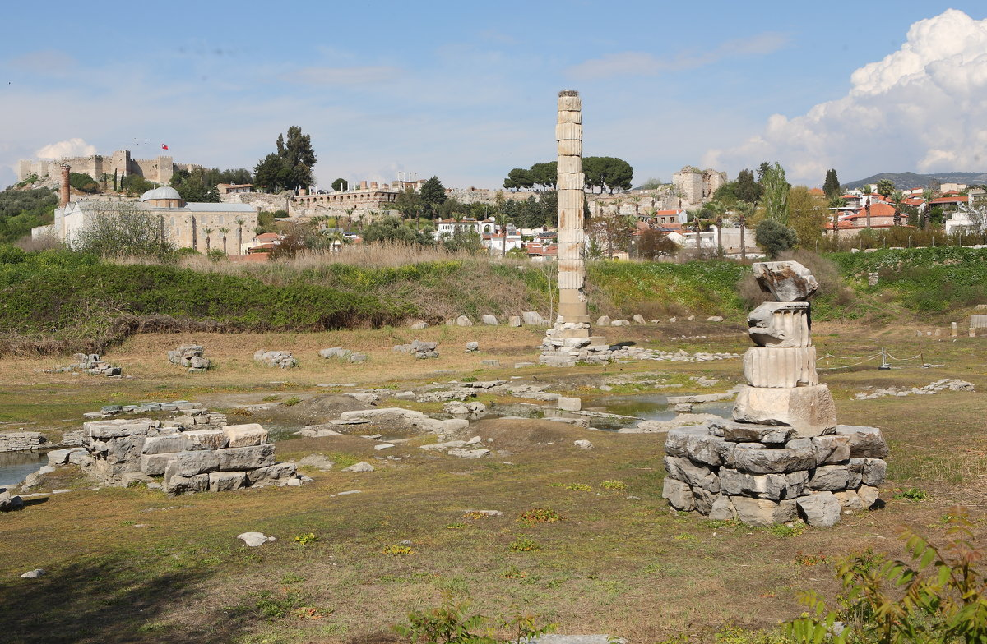
The temple of artemis храм артемиды
Temple of Artemis was a Greek temple at Ephesus (present Turkey). The great temple was built by Croesus, king of Lydia, in the 6th century BC and was rebuilt after being burned by a madman named Herostratus in 356 BCE.
Одно из Семи чудес античного мира, греческий храм, посвящённый местному культу богини охоты Артемиды. Находился в греческом городе Эфесе на побережье Малой Азии, в настоящее время - около города Сельчук на юге провинции Измир, Турция.

Slide 7
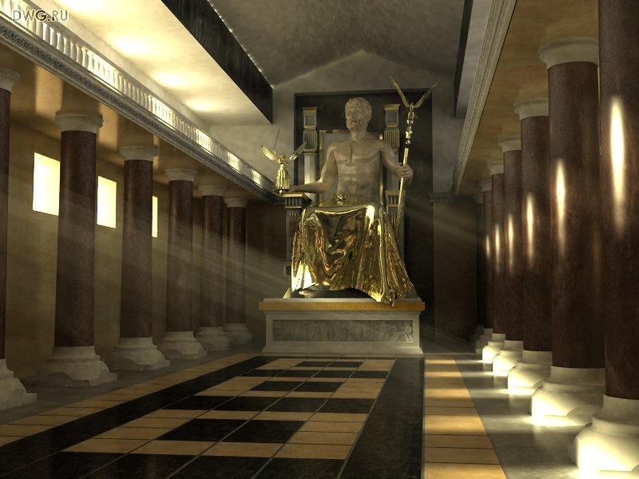
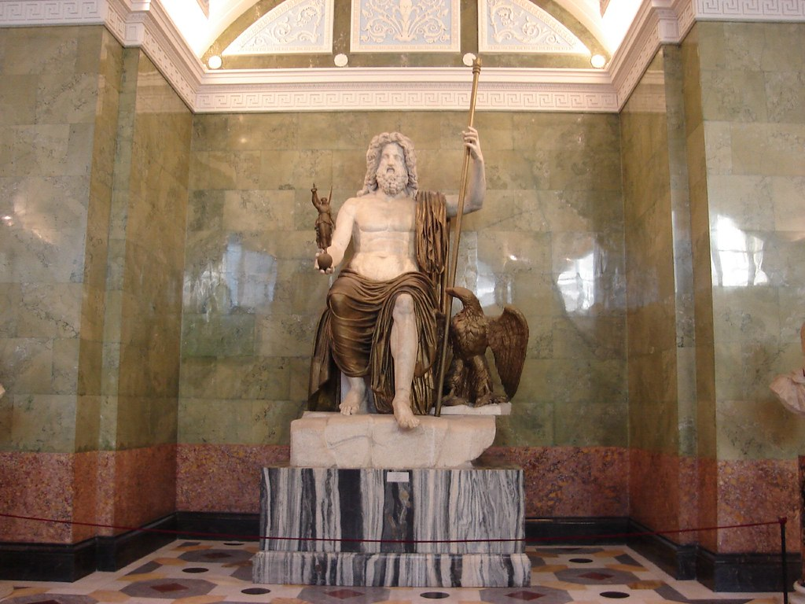
The Statue of Zeus at Olympia статуя зевса в олимпии
The statue was created by the Greek sculptor Phidias in the 5th century BC. It was placed in the huge Temple of Zeus at Olympia.
The statue, almost 12 m high and plated with gold and ivory, represented the god sitting on a throne ornamented with ebony, ivory, gold, and precious stones.
Статую возвел древнегреческий скульптор Фидий в V веке до н. э. Она была помещена в огромный Храм Зевса в Олимпии.
Статуя высотой почти 12 метров из золота и слоновой кости представляла собой бога, сидящего на троне, украшенном черным деревом, слоновой костью, золотом и драгоценными камнями.

Slide 8
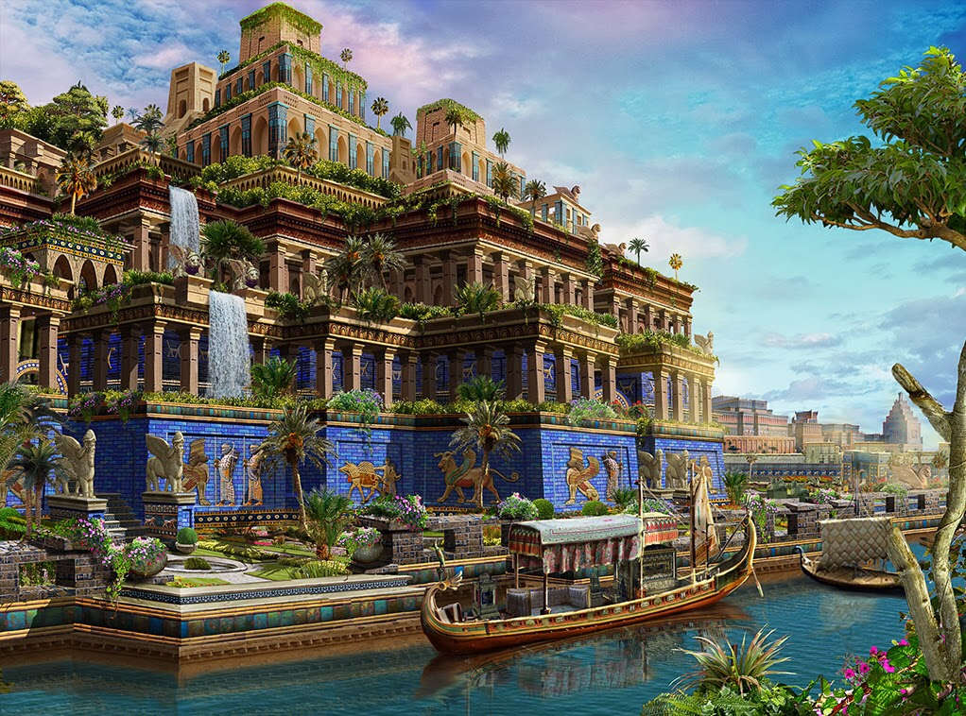
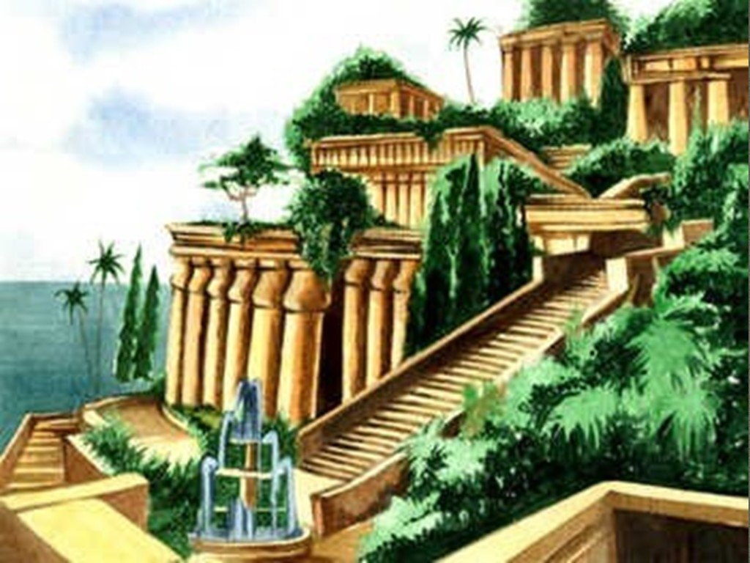
The Hanging Gardens of Babylon висячие сады семирамиды
According to legend, the Hanging Gardens were built by the Neo-Babylonian King Nebuchadnezzar II (who ruled between 605 and 562 BC), for his Median wife Queen Amytis, because she missed the green hills and valleys of her homeland.
The construction of the Hanging Gardens has also been attributed to the legendary queen Semiramis, who supposedly ruled Babylon in the 9th century BC, and they have been called the Hanging Gardens of Semiramis as an alternate name.
Согласно легенде, Висячие сады были возведены царем Нововавилонского царства Навуходоносором II (который правил в 605–562 год до н. э.) для его жены Амитис, которая скучала по зеленым холмам и долинам Мидии, где она выросла.
Возведение Висячих садов также приписывается царице Семирамиде, которая предположительно правила Вавилоном в IX веке до н.э. «Висячие сады Семирамиды» стало альтернативным названием этого чуда света.

Slide 9
Вспомним названия!
Great Pyramid of Giza - Пирамиды Хеопса
Hanging Gardens of Babylon - Висячие сады Семирамиды в Вавилоне
Temple of Artemis at Ephesus - Храм Артемиды в Эфесе
Statue of Zeus at Olympia - Статуя Зевса в Олимпии
Mausoleum at Halicarnassus - Мавзолей в Галикарнасе
Colossus of Rhodes - Колосс Родосский
Lighthouse of Alexandria - Александрийский маяк

Slide 10
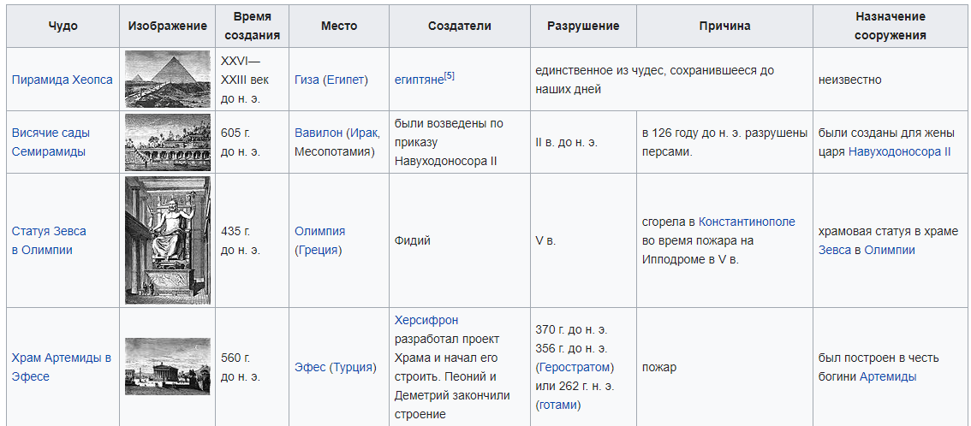

Slide 11
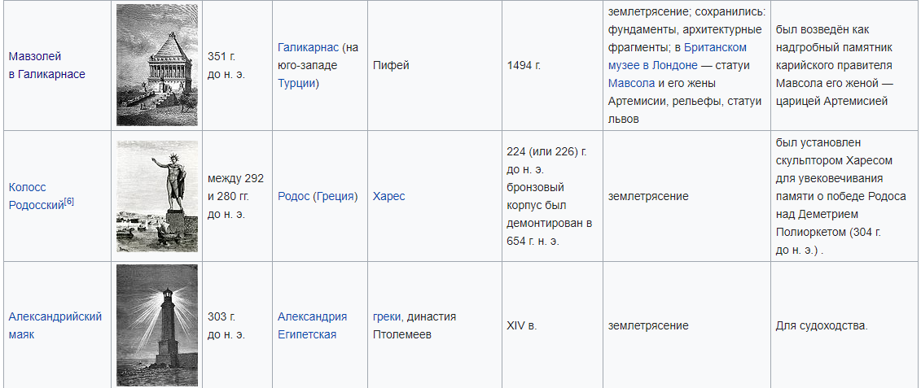

Slide 12
Listen to the Poem
Да что богиня Артемида,
Её отец всесильный Зевс,
Стоявший на верху Олимпа,
Был свергнут молнией с небес.
В Галикарнасе есть гробница,
Где упокоен царь Мавсол.
Теперь там дискотек столица
Турецкий Бодрум всех завёл.
Давным-давно до нашей эры,
Создали люди семь чудес.
И эти чудные примеры
Я опишу сейчас Вам здесь.
Конечно, первое в Египте,
Оно осталось до сих пор.
Навеки в виде пирамиды
Оставил память фараон.
Потом сады Семирамиды
Построил древний Вавилон.
Висящие на небе кущи
Обрушил наземь ход времён.
В Эфесе Храм был Артемиды,
Богини с луком и стрелой.
Года его не пощадили,
Одна осталась из колонн.

Slide 13
Listen to the Poem
А рядом в гавани Родосской
Стоял известный всем Колосс.
Но рухнул на земле он тряской,
Хоть Солнца бог был Гелиос.
И наконец опять в Египет,
Где с незапамятных времён
Светил маяк Александрийский,
То средь песков, то среди волн.
С тех пор прошли тысячелетья,
Мир перестроил Человек.
Но дерзновенные творенья
В душе оставили свой след.

Slide 14
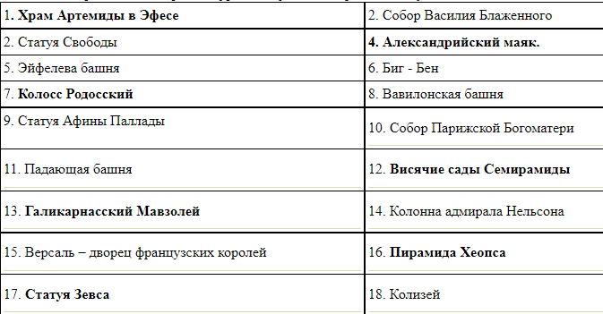
Из списка выбрать 7 чудес света

Slide 15
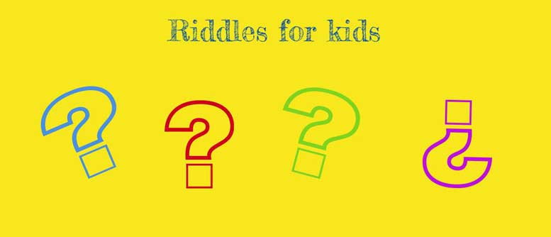
Загадки (riddles)
1.Царь вавилонский Навуходоносор
Супруге подарил такие виды!
Глаз радуют, приятны и для носа
Висячие....
2.
Как с давних пор известны всей планете
Висячие сады Семирамиды,
Так знают все – и взрослые, и дети,
Что главное в Египте – пирамиды.
А всех главней, и это не причуда,
Единственное «выжившее» чудо.
Пример захоронительного «бокса»
Зовется пирамидою…

Slide 16
Загадки (riddles)
3.
Богу главному в древней Элладе
Посвятил для придания веса
Скульптор Фидий, не премии ради,
Олимпийскую статую…
4. В честь близняшки-сестры Аполлона,
Опекавшей природное лоно,
Был в Эфесе прекрасного вида
Беломраморный храм….

Slide 17
Загадки (riddles)
5.
В Египте древнем строили гробницы,
Чем удлиняли век великой власти.
А в Турции правителю-карийцу -
Надгробный мавзолей….
6.
Давным-давно на греческом просторе,
На острове одном в Эгейском море,
Весь бронзою светил, огромный, броский,
Бог Гелиос, точней….

Slide 18
Загадки (riddles)
7.
Тысячу лет он в Египте стоял
И судоходство от рифов спасал,
Дымом, огнем подавая им знак.
Что это?…

Slide 19
викторина
QUIZ

Slide 20
За правильный ответ - 1 балл
1. Сколько чудес света известно?
А) одно;
Б) три;
В) семь;
Г) восемь.

Slide 21
За правильный ответ - 1 балл
2. Этот древнейший архитектурный памятник не входит в список чудес света:
А) Большой сфинкс;
Б) Статуя Зевса;
В) Александрийский маяк;
Г) Храм Артемиды.

Slide 22
За правильный ответ - 1 балл
3. С кем или с чем связано первое чудо света, сохранившееся до наших дней?
А) Верховным греческим божеством – Зевсом;
Б) Египетским фараоном Хуфу или Хеопсом;
В) величайшим олимпийским атлетом античности;
Г) первым ученым.

Slide 23
За правильный ответ - 1 балл
4. Какую функцию выполнял Александрийский маяк?
А) являлся украшением;
Б) указывал безопасный путь морякам ночью и днем;
В) использовался в качестве защитного укрепления;
Г) стал водонапорной башней для орошения местности.

Slide 24
За правильный ответ - 1 балл
5. Колосс Родосский – огромнейшее изваяние из бронзы и глины, сооруженное в честь:
А) Бога Солнца;
Б) многократного победителя олимпийских игр – Леонида Родосского;
В) первого победителя олимпийских игр – Корибоса;
Г) египетского фараона – Тутанхамона.

Slide 25
За правильный ответ - 1 балл
5. Колосс Родосский – огромнейшее изваяние из бронзы и глины, сооруженное в честь:
А) Бога Солнца;
Б) многократного победителя олимпийских игр – Леонида Родосского;
В) первого победителя олимпийских игр – Корибоса;
Г) египетского фараона – Тутанхамона.

Slide 26
За правильный ответ - 1 балл
6. Семирамида – вдохновитель создания висячих садов, которые названы в ее честь и являлись украшением древнего города. Какого?
А) Александрия;
Б) Мемфис;
В) Родосс;
Г) Вавилон.

Slide 27
За правильный ответ - 1 балл
7. Каким чудом света могут полюбоваться современники?
А) пирамидой Хеопса;
Б) Колоссом Родосским;
В) мавзолеем;
Г) горой Арарат.

Slide 28
За правильный ответ - 1 балл
8. Какое стихийное бедствие разрушило последнее чудо света в 1375 году?
А) наводнение;
Б) извержение вулкана;
В) землетрясение;
Г) цунами.

Slide 29
За правильный ответ - 1 балл
9. Чудо света, которое просуществовало меньше всех остальных, было разрешено землетрясением:
А) Колосс Родосский;
Б) Римский амфитеатр;
В) Колизей;
Г) Галикарнасский мавзолей

Slide 30
За правильный ответ - 1 балл
9. Чудо света, которое просуществовало меньше всех остальных, было разрешено землетрясением:
А) Колосс Родосский;
Б) Римский амфитеатр;
В) Колизей;
Г) Галикарнасский мавзолей

Slide 31
За правильный ответ - 1 балл
10. Статуя – чудо света. Материалы, из которых изготовлено совершенство – золото и слоновая кость. Как именуется это чудесное сооружение?
А) Храм Артемиды;
Б) Статуя Зевса;
В) Маяк в Александрии;
Г) Колосс Родосский.

Slide 32
За правильный ответ - 1 балл
10. Статуя – чудо света. Материалы, из которых изготовлено совершенство – золото и слоновая кость. Как именуется это чудесное сооружение?
А) Храм Артемиды;
Б) Статуя Зевса;
В) Маяк в Александрии;
Г) Колосс Родосский.

Slide 33
За правильный ответ - 1 балл
11. Что подпадает под определение Первого в мире Ботанического сада?
А) Мавзолей в Галикарнасе;
Б) Храм Артемиды;
В) Висячие сады;
Г) Китайская стена.

Slide 34
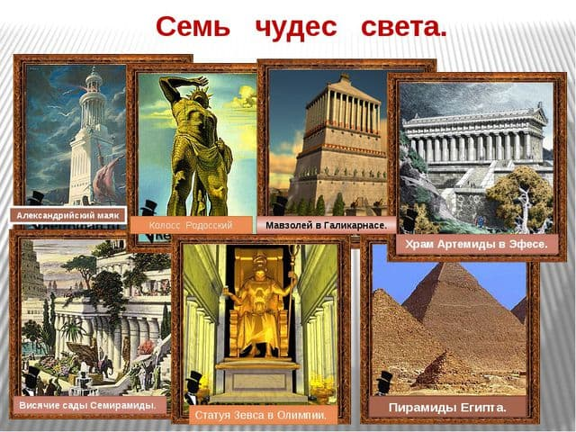
Thank you for your attention!

